Slide 1
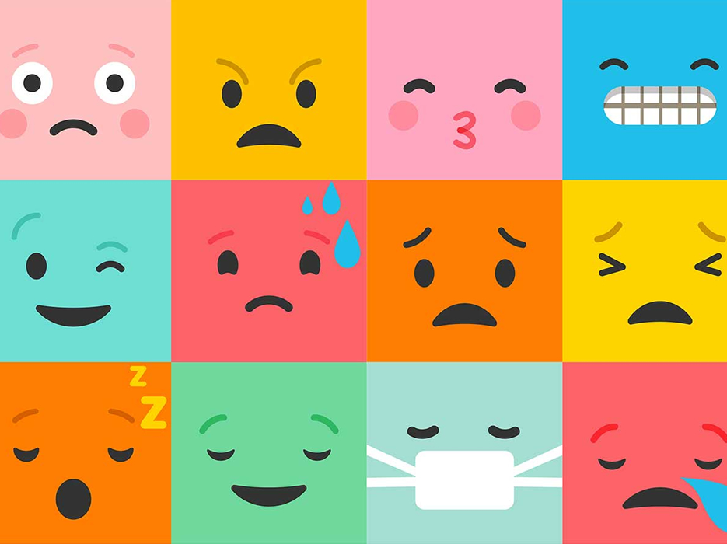
GÖRÜNTÜ İŞLEME DERSİ PROJESİ Gerçek Zamanlı Duygu Takİbİ
METEHAN AYHAN

Slide 2
Neden Bu Projeyi Geliştirdim?
- Gerçek zamanlı olarak yüz ifadesinden duygu tespiti yapmak
- Kullanıcının duygusunu bir emoji ile görsel hale getirmek
- Bu verileri zaman damgası ile kaydedip günlük raporlar üretmek

Slide 3
Kullandığım Araçlar ve Kütüphaneler
Python: Ana programlama dili
OpenCV: Kamera görüntüsü alma
DeepFace: Duygu analizi (CNN temelli)
Tkinter: Grafiksel kullanıcı arayüzü
PIL (Pillow): Görsel dönüştürme
pandas & matplotlib: Veri kaydı ve grafik çizimi

Slide 4

Nasıl Çalışıyor?
1. Kameradan görüntü alınır
2. DeepFace ile yüz ifadesi analiz edilir
3. En baskın duygu tespit edilir
4. GUI'de duygu metin + emoji ile gösterilir
5. .csv dosyasına zaman + duygu kaydedilir

Slide 5
DeepFace
DeepFace, yüz tanıma işlemini şu adımlarla gerçekleştirir:
Yüz Tespiti: Görüntüdeki yüzleri tespit eder.
Yüz Hizalama: Tespit edilen yüzleri belirli bir düzene göre hizalar.
Özellik Çıkarımı: Yüzün özelliklerini çıkararak bir vektöre dönüştürür.
Karşılaştırma ve Analiz: Elde edilen özellik vektörlerini karşılaştırarak yüz tanıma veya duygu analizi yapar.
CNN ile yüzün özellik vektörü (embedding) çıkarılır
Bu vektör duyguya göre sınıflandırılır
Softmax ile 7 temel duygu: happy, sad, angry, fear, disgust, surprise, neutral
Sonuç en yüksek olasılıklı duygu olarak döner

Slide 6
CNN (Convolutional Neural Network) Nedir? CNN, görsel veriyi işlemek için özel olarak tasarlanmış bir yapay sinir ağı türüdür. Temel bileşenleri:
📷 Girdi | Giriş: RGB görsel (örneğin bir yüz fotoğrafı)
🔍 Convolution | Görüntüden kenar, doku, renk gibi özellikleri çıkaran filtreler
🌀 Pooling | Görseldeki boyutu küçültür, en önemli bilgileri tutar (örneğin MaxPooling)
🧱 Flatten | Tüm bu özellikleri tek bir uzun vektöre çevirir
🧠 Dense Layer | Tam bağlantılı katmanlar, öğrenme burada olur
📊 Çıktı | Son katman ya sınıflandırma yapar (örn. duygular), ya da özellik vektörü üretir (embedding)

Slide 7
Bu Sistem Nerelerde Kullanılabilir?
Psikoloji / Terapi: Danışanların duygusal durumunu gözlemleme
Eğitim: Öğrencilerin dikkat ve motivasyon düzeyi izlenebilir
Ev/Ofis: Günlük ruh hali kayıt altına alınabilir
Giyilebilir Teknoloji: Gözlük/kamera ile sürekli izleme

